Slide 1

TALK: SỰ KỲ VỌNG
Cuộc Thi: VISer’s TALK
Đại điện Team ILoveVingroup: JAVASCRIPT DEVELOPER Trần Duy Đạt (dattd3)

Slide 2
CUỘC SỐNG TỐT HƠN TỪ KHI ÁP DỤNG
Tất cả chỉ là những trải nghiệm cá nhân

Slide 3

MỤC TIÊU = VÔ HẠN
Nguồn lực = hữu hạn (Thời gian)

Slide 4
sự kỳ vọng CAO. SỢ SAI.
Burnt out = không có mục tiêu, thất vọng

Slide 5
Thực tế ------------------- kỳ vọng
Hạnh phúc =
Hạnh phúc chỉ mang tính thời điểm.

Slide 6

Chỉ có hành động mới tạo ra kết quả.

Slide 7
Quản lý kỳ vọng bản thân và yêu LAO ĐỘNG.

Slide 8
Sợ sai = quản trị rui ro (70%)
TƯ Duy HỆ THỐNG = tại sao của tại sao.

Slide 9
NỀN TẢNG = GIA ĐÌNH

Slide 10

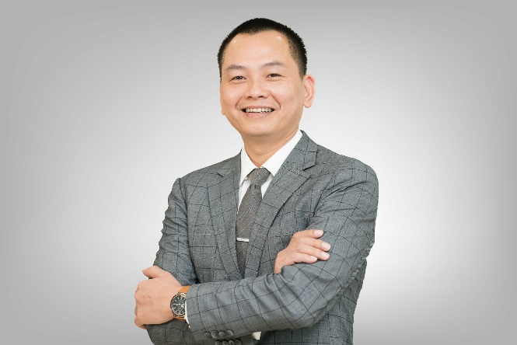

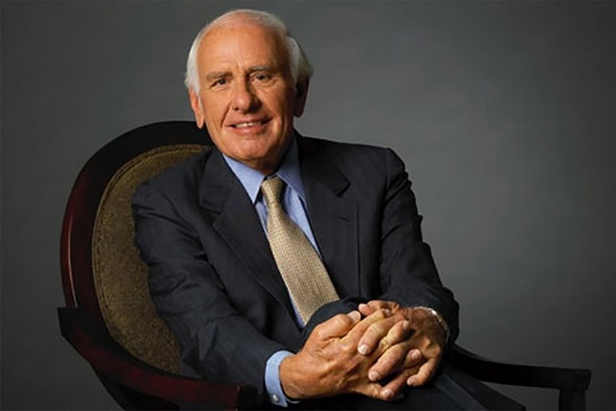

NGUỒN:
phan văn trường, lê thẩm dương, hieutv, jim rohn, ngô minh tuấn

Slide 11
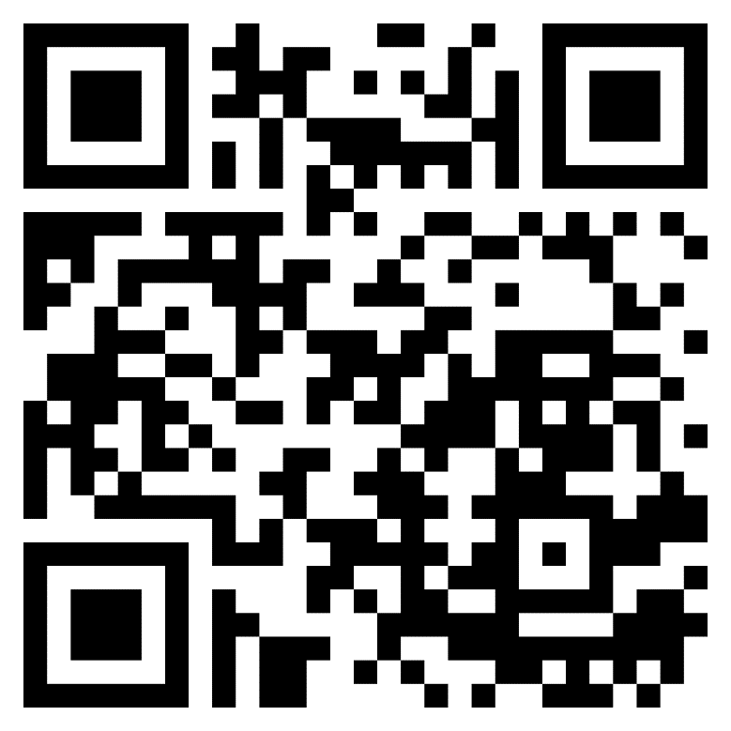
Cảm ơn:
Hãy Thêm 1 star cho em có thêm cảm hứng làm việc ☺

